Slide 1
স্বাগতম

Slide 2
পরিচিতি
মোঃ সাইফুল ইসলাম।
সহকারি শিক্ষক (ইসলাম ও নৈতিক শিক্ষা)
গংগারহাট এম, এ, এস উচ্চ বিদ্যালয়, ফুলবাড়ী, কুড়িগ্রাম।
Email: shaifulislammt1991@gmail.com
মোবাইলঃ ০১৭৪০২৯৩২৭২
বিষয়ঃ বাংলাদেশ ও বিশ্ব পরিচয়
শ্রেণিঃ অষ্টম
অধ্যায়ঃ বার
পাঠঃ ২
সময়ঃ ৫০ মিনিট
উপস্থিতঃ ৪০ জন।

Slide 3
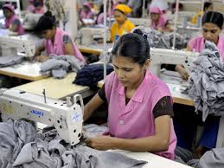
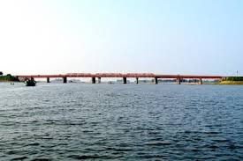
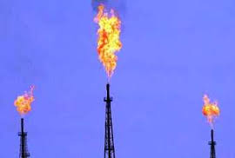

Slide 4
আজকের পাঠ
আর্থ-সামাজিক অগ্রগতিতে প্রকৃতিক সম্পদের ভুমিকা

Slide 5
শিখন ফল
এই পাঠ শেষে শিক্ষার্থীরা …
১. মানুষের আর্থ-সামাজিক ব্যবস্থা বর্ণনা করতে পারবে;
2.বাংলাদেশের অর্থনৈতিক উন্নতিতে প্রাকৃতিক সম্পদের ভূমিকা ব্যাখ্যা করতে পারবে।

Slide 6
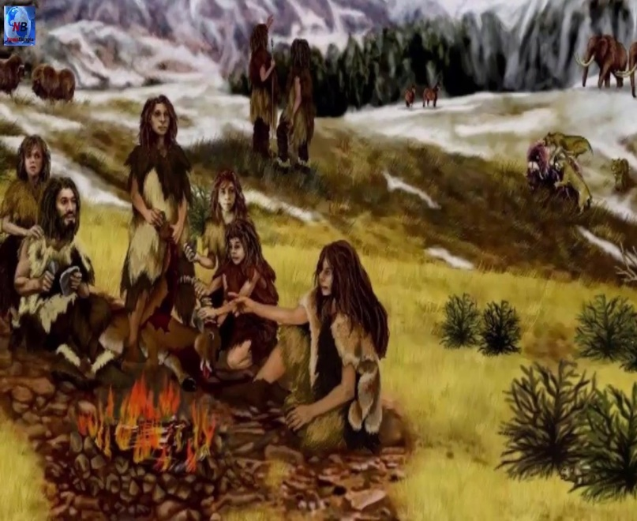
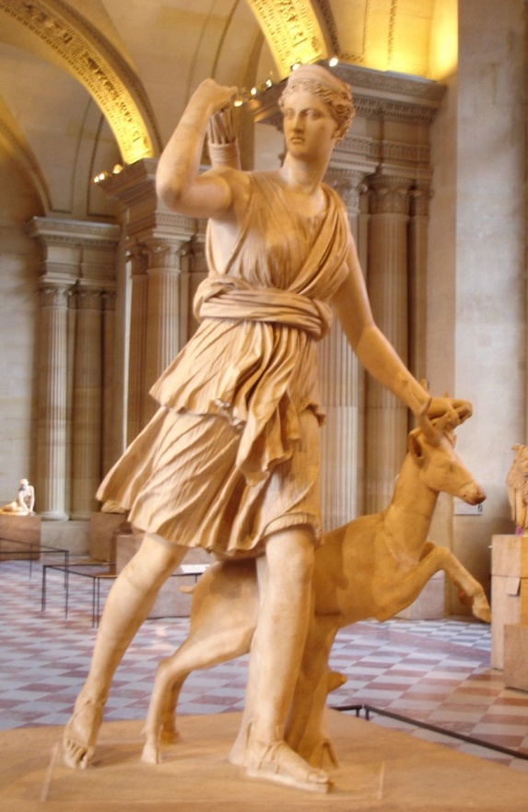
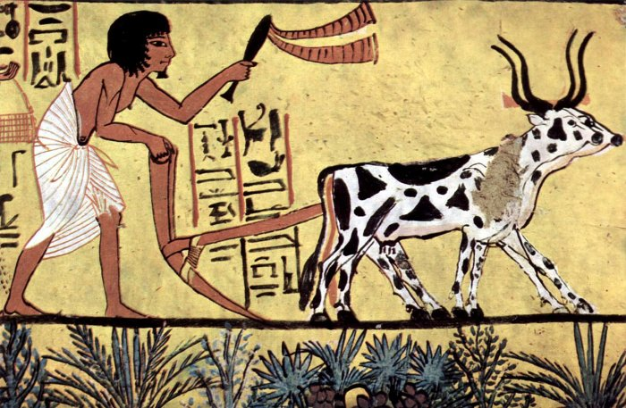
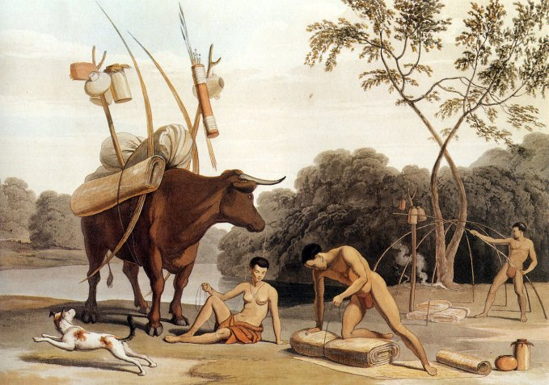
কীভাবে প্রাচীন যুগের মানুষের আর্থ-সামাজিক অবস্থা গড়ে ওঠে?
প্রাচীনকালে মানুষ বন থেকে ফলমূল সংগ্রহ করত এবং পশু শিকার করে মাংস খেত। এরপর ধীরে ধীরে মানুষ খাদ্য উৎপাদন করতে শেখে।

Slide 7
যেভাবে মানুষের আর্থ-সামাজিক অবস্থার অগ্রগতি লাভ করে
মানুষ এই প্রাকৃতিক সম্পদগুলোকে দক্ষতার সাথে ব্যবহার করে আর্থ-সামাজিক অবস্থার উন্নতি করছে।

Slide 8
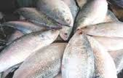
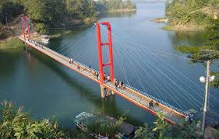
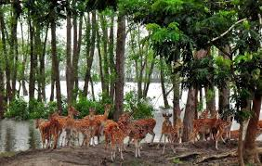
যেভাবে মানুষের আর্থ-সামাজিক অবস্থার অগ্রগতি লাভ করে

Slide 9
একক কাজ
বাংলাদেশের অর্থনৈতিক উন্নতিতে প্রাকৃতিক সম্পদ কীভাবে ভূমিকা লিখ।

Slide 10
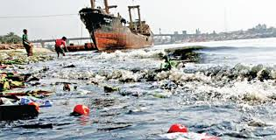
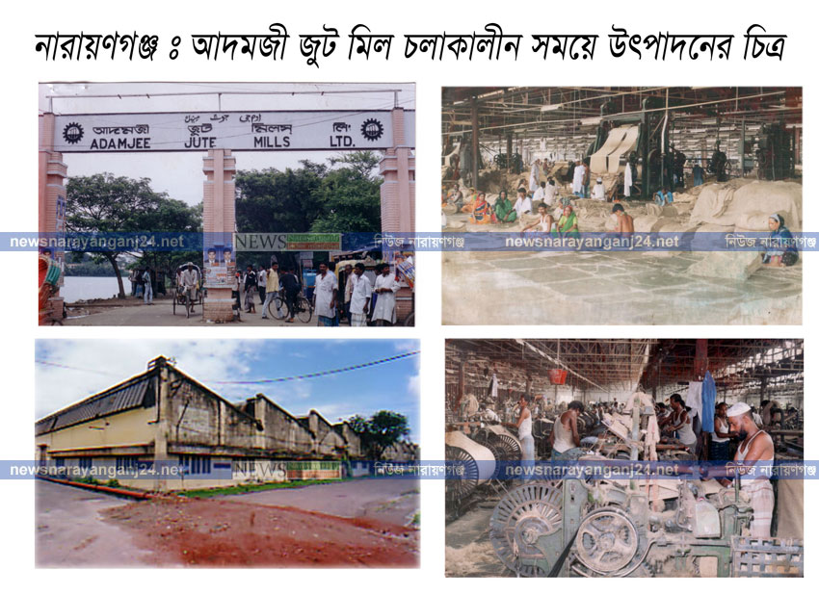
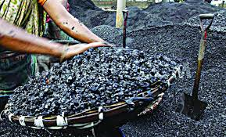
উৎপাদন ও কর্মসংস্থান

Slide 11
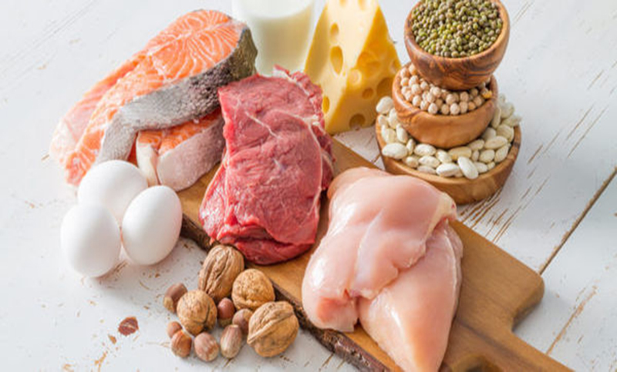
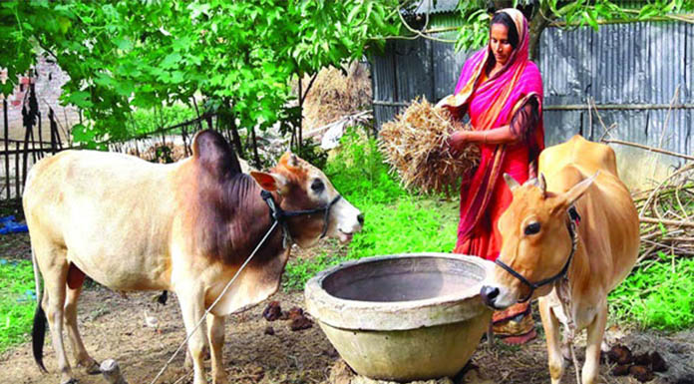
সুষম খাদ্যের অভাব পূরণ

Slide 12
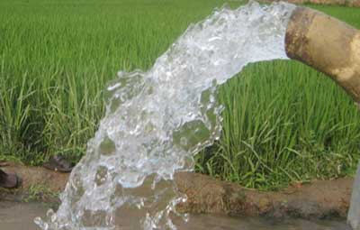
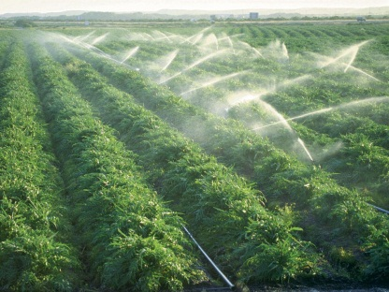
সেচ সুবিধা প্রদান
প্রাকৃতিক সম্পদ থেকে কীভাবে সেচ সুবিধা পেতে পারি?
কৃষি জমিতে সেচ দিতে পারি। ফলে শুকনো মৌসুমে কৃষি উৎপাদন বাড়ানো সম্ভব।

Slide 13
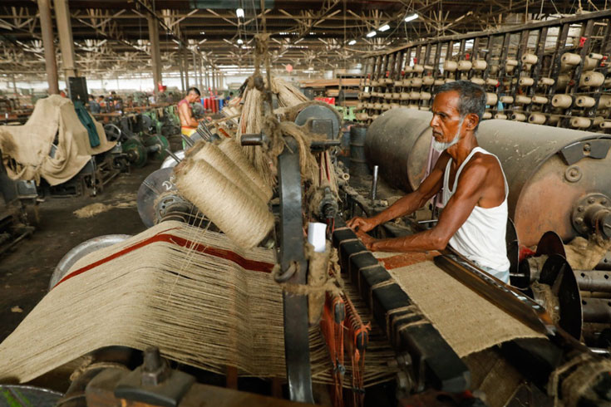
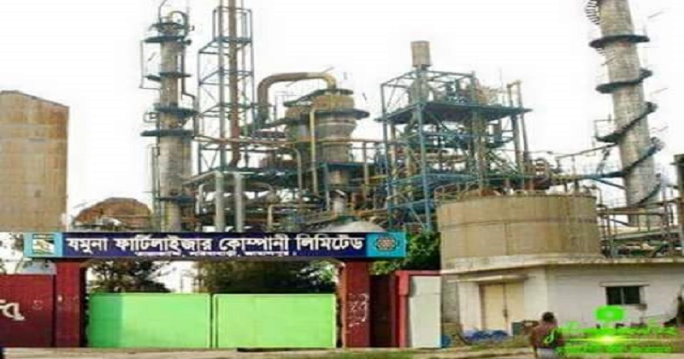
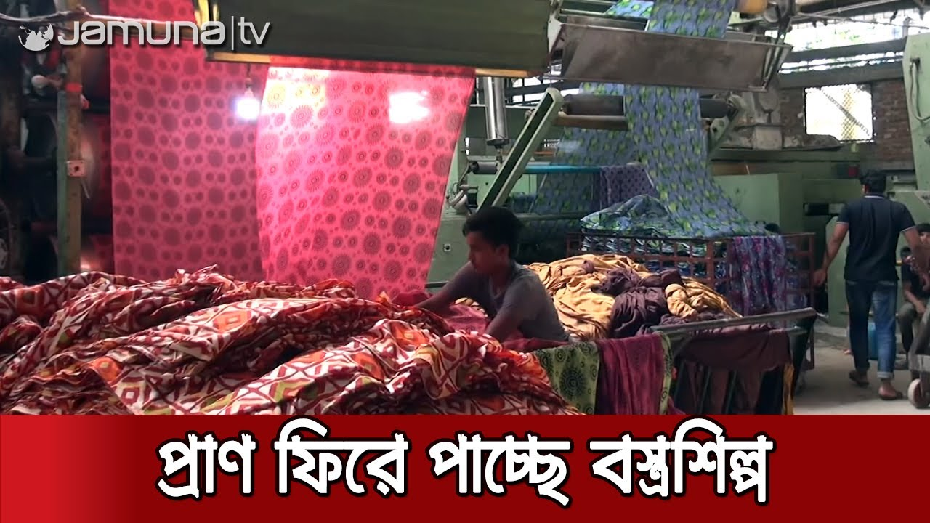
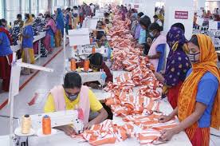
শিল্পের ও ব্যবসার প্রসার

Slide 14
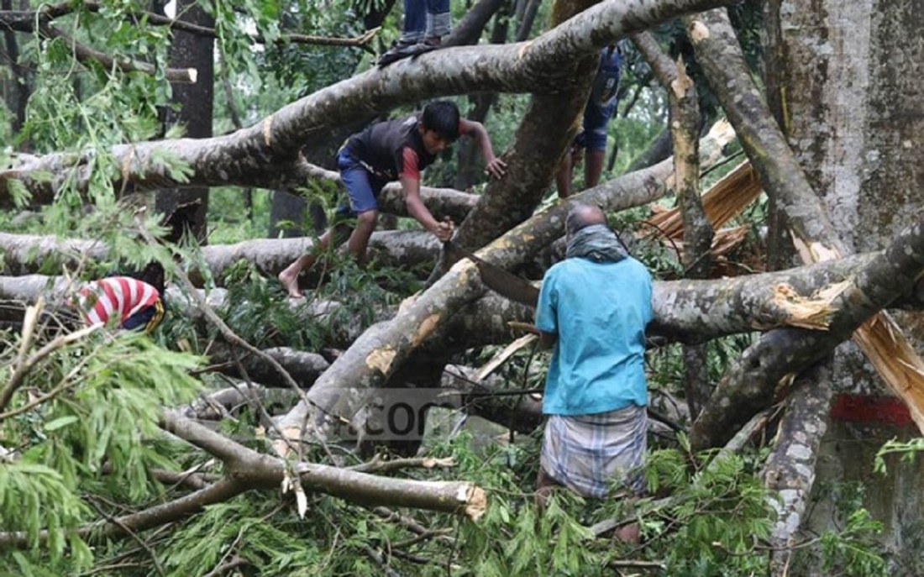
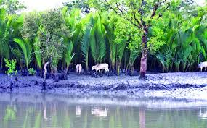
বনজ সম্পদের ভূমিকা
বাড়ি-ঘর তৈরি, আসবাবপত্র নির্মাণ এবং পৃথিবীর তাপমাত্রা কমানো ও পরিবেশের ভারসাম্য রক্ষায় বনভূমি অত্যন্ত প্রয়োজনীয় ভূমিকা পালন করে।

Slide 15
বাংলাদেশের অর্থনীতিতে জাতীয় সম্পদের গুরুত্ত্ব ব্যাখ্যা কর।

Slide 16
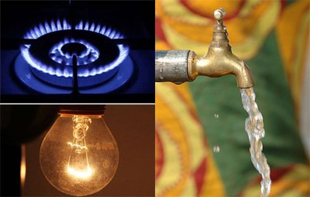
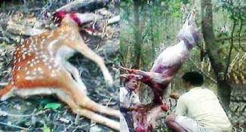
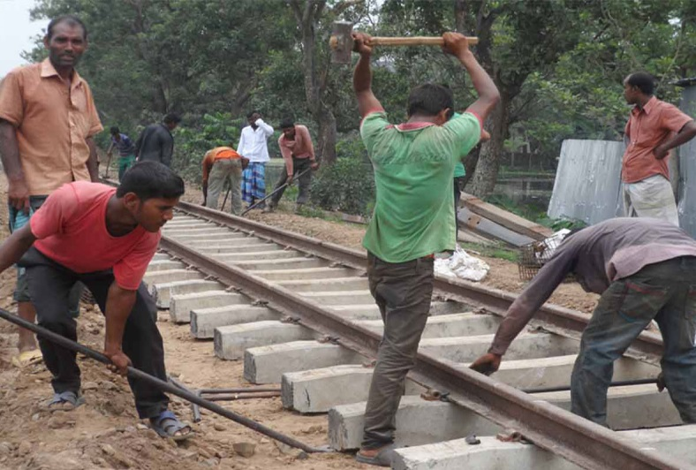
করব না
করব

Slide 17
মুল্যায়ন
জাতীয় সম্পদ কাকে বলে?
জাতীয় সম্পদের উৎস কত প্রকার?
জাতীয় সম্পদ সংরক্ষণের ও অপচয় রোধের ২ উপায় বল।

Slide 18
বাড়ির কাজ
পৃথিবীর তাপমাত্রা কমানো ও পরিবেশের ভারসাম্য রক্ষায় বনভূমি কীভাবে ভূমিকা রাখছে তা সর্বোচ্চ ১০ বাক্যে লিখে নিয়ে আসবে।

Slide 19
সবাইকে ধন্যবাদ

